Slide 1

Школьная служба медиации
Оторский ясли-сад - базовая школа Чечерского района

Slide 2
Основные группы школьных конфликтов
• между детьми - как внутривозрастные, так и межвозрастные;
• между детьми и учителями;
• между учителями и родителями;
• конфликты в самом педагогическом коллективе - межучительские;
• конфликты между педагогами и администрацией;
• конфликты внутри родительского сообщества, межродительские - это наименее заметные и наименее болезненные для учителей конфликты.

Slide 3
Конфликты между учащимися
Причины большей части конфликтов между детьми:
общая раздражительность и неспособность некоторых школьников преодолевать психологические и учебные нагрузки без агрессивной реакции на источник раздражения.
перегруженность учебной программы, шумная атмосфера, большое количество различных людей в школе .
в ученическом коллективе к провокационным и насильственным действиям предрасполагает и большая анонимность, круговая порука среди учащихся, меньшая вероятность выявления конфликтов на ранней стадии и их предотвращения.
конфликты в начальной школе, особенно в первом классе, - это в первую очередь самоутверждение ребенка в статусе ученика.

Slide 4
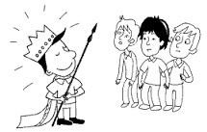
Школьные конфликты в младших классах
1. Борьба за лидерство.
Обычно в классе учится один-два сильных харизматичных лидера, которые быстренько занимают свои позиции и умело верховодят в коллективе. Но если в классе много ребят с ярко выраженными лидерскими наклонностями, то начинается борьба за лидерство. Порой с применением, как принято сейчас говорить, «грязных технологий». Так что если ребенок уже в детском саду проявлял лидерские качества, то в школе ему может быть нелегко, особенно если он схлестнется с более сильным, амбициозным характером.
2. Борьба за место под солнцем.
Дети соревнуются, кто из них самый достойный, сражаются за любовь и внимание учителя. Эта борьба характерна не только для лидеров, но и для детей с мягким, незлобивым характером.
3. Борьба за статус ученика.
Особенно это характерно для девочек, некоторые из них рьяно мечтают о статусе первой ученицы в классе, «звезды в тумане». Отсюда и манипулирование сознанием учащихся, общественным мнением.
Также в названном звене обучения встречаются конфликты между успешными и неуспешными учащимися внутри класса.

Slide 5
Конфликт между учителем и учащимися
• «дискриминация» по отношению к учащимся (деление учеников на способных и неспособных; беседы во внеурочное время только с отличниками и др.);
• оценка успеваемости;
• демонстративное потакание школьникам, чьи родители имеют ту или иную форму власти над учителем;
• жестокость в обращении с учащимися.

Slide 6
Конфликт - «учитель - родители»
Школьные учителя, в основном женщины, зачастую сами создают конфликтные ситуации и придают им излишнюю эмоциональную окраску. Основными способами воздействия на нерадивых школьников со стороны взрослых, как правило, являются поучение, угроза наказанием или наказание, поиски виновного, формальное урегулирование конфликта.
Неразрешенные конфликты с учителями и одноклассниками являются одной из основных причин нежелания ребёнка посещать школу, приводят к созреванию комплекса неполноценности, деформации личностного развития, закреплению негативного отношения к обучению.

Slide 7
Конфликты в педагогическом коллективе
• между молодыми учителями и учителями со стажем работы;
• между учителями, преподающими разные предметы (например, между физиками и словесниками);
• между учителями, преподающими один и тот же предмет;
• между учителями, имеющими звание, должностной статус (учитель высшей категории, руководитель методического объединения) и не имеющими их;
• между учителями начальных классов и среднего звена;
• между учителями, чьи дети учатся в одной школе и др. (недовольство учителей отношением к их собственному ребенку своих коллег; недостаточная помощь и контроль за собственными детьми педагогов-матерей в силу огромной профессиональной занятости; особенность положения ребенка учителя в школьном социуме (всегда «на виду») и переживание по этому поводу матери-педагога, создающее вокруг нее постоянное «поле напряженности»; запредельно частое обращение учителей к коллегам, чьи дети учатся в школе, с просьбами, замечаниями, жалобами по поводу поведения и учебы их ребенка).

Slide 8

Школьная медиация
это собирательное понятие, применимое ко всему многообразию вариантов общения детей, подростков и молодежи в целом, как между собой, так и с представителями других возрастных групп. При столь широком спектре общения часто приходится иметь дело со столкновением интересов. Школьная медиация подразумевает, что мы можем сократить количество подобных столкновений и облегчить их последствия. Навыку мирно разрешать конфликтные ситуации и уметь их предотвращать можно обучить. И чем раньше мы начнем это обучение - тем лучше.

Slide 9
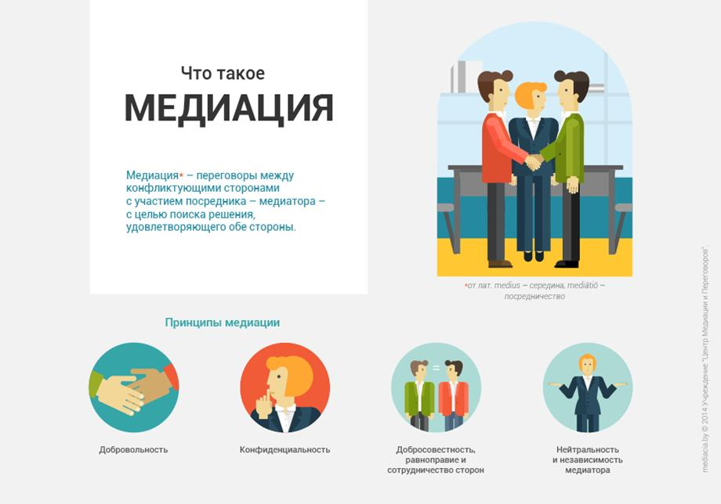

Slide 10
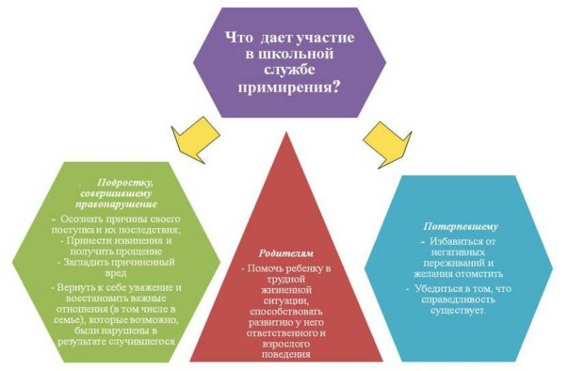

Slide 11
Программа примирения жертвы и обидчика
Применяется, когда есть криминальная ситуация и стороны признают свое участие в ней. Такая программа может задействовать достаточно большой спектр ситуаций: кражи, конфликты, хулиганство, вымогательство, вандализм, грабежи, угоны.
Встречи жертвы и правонарушителя «лицом к лицу» направлены на создание условий для преодолений последствий конфликта (их нейтрализации или устранения) силами самих участников криминальной ситуации.
Такая программа проводится при добровольном согласии сторон, при условии, что обидчик признает свою ответственность за случившееся и хочет (что устанавливается посредником в ходе предварительных бесед), насколько это возможно, исправить ситуацию.

Slide 12
Программа примирения жертвы и обидчика
В ходе таких встреч каждая сторона имеет возможность высказаться, а ведущий помогает:
достичь взаимопонимания по поводу произошедшего, причин, его вызвавших, и последствий для потерпевшего;
обсудить и сформулировать порядок возмещения ущерба;
сформулировать планы по изменению конфликтной ситуации.
Примирительная встреча организуется и проводится ведущим, который создает условия для конструктивного диалога и достижения взаимоприемлемого соглашения. Соглашение о возмещении ущерба и планы изменения образа жизни и поведения участников, способствующего возникновению конфликтной ситуации, фиксируется в примирительном договоре.

Slide 13

Программа примирения жертвы и обидчика
Подобные программы необходимы для:
разрешения конфликтной ситуации путем привлечения к активному участию в этом процессе пострадавшего и обидчика, а также их родственников;
превращение столкновения между людьми в конструктивный процесс решения их проблем;
вразумление обидчика, осознания им своей ответственности за нанесенный вред.

Slide 14
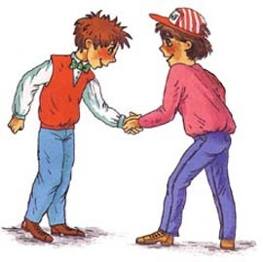
Программа примирения в семье
При реализации данной программы акцент делается на изменение разрушительных для семьи отношений, взаимодействий её членов и создание диалога (тогда программа ближе к медиации), либо на разрешение криминальной ситуации - например, в случае воровства в семье (ближе к программе примирения нарушителя и жертвы).
Такие программы особенно необходимы, поскольку именно в особенностях семьи и отношений в ней нередко заложены причины криминальной активности подростка. Кризис семьи может потребовать и более глубоких форм работы, таких как семейная терапия, но программа примирения даст возможность сделать шаг членам семьи к осознанию необходимости собственных усилий и изменению стратегий поведения в ситуации.

Slide 15
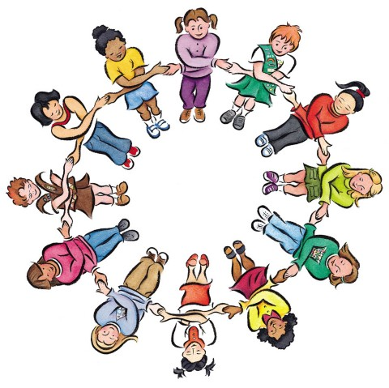
Школьная и общественная конференция
Это более массовые программы примирения. Они необходимы тогда, когда ситуация затронула достаточно большое количество участников и они испытывают потребность в нормализации отношений между ними.
Сторонами конференции выступают группы людей или человек и группа. Стандартной ситуацией для проведения общественных или школьных конференций является решение вопроса об исключении ученика из учебного заведения в связи с систематическим срывом им занятий или прогулами.
Такие конференции помогают также при разрешении затяжных конфликтов между классами, или учеником и классом, учителем и классом.

Slide 16
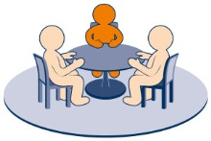
4 этапа прохождения примирительной программы:
I этап - подготовительный;
II этап - примирения;
III этап - восстановления справедливости;
IV этап – профилактический.

Slide 17
I этап - подготовительный
Целью данного этапа является подготовка к проведению примирительной встречи.
Решаются задачи:
- получения информации о конфликте, оценки конфликта с точки зрения эффективности применения к нему посредничества;
- установления доверительных отношений со сторонами конфликта, получения представления о содержании произошедшего конфликта со слов его участников, принятия
переживаний, оценок участников ситуации и их мнений по разрешению ситуации;
- представления процедуры примирения и мотивации сторон на участие в ней;
- в случае получения согласия - информирования о вопросах, которые будут обсуждаться на примирительной встрече, о правилах встречи.

Slide 18
Критерии готовности участников к переходу на следующий этап:
Основными критериями готовности считают:
• признание участниками случившегося;
• признание негативных последствий, которые несет конфликт;
• признание своей вины; искреннее желание совершить какие-либо действия для изменения ситуации;
• желание обсудить, существующую проблему с другими участниками;
• уверенность каждого в своей готовности встретиться «лицом к лицу» с противоположной стороной, для обсуждения конкретных действий по выходу из сложившейся ситуации.
Ожидаемый положительный результат - согласие участников конфликта на принятие участия в примирительной встрече.

Slide 19
II этап - примирения
Целью данного этапа является организация и проведение примирительной встречи, создание условий для заключения примирительного соглашения между сторонами конфликта.
Решаются задачи:
- помощи в выражении сильных эмоций представителей сторон;
- организации диалога сторон, направленного на восстановление картины и последствий ситуации;
- помощи сторонам в осознании несправедливости произошедшего;
- организации диалога о возмещении ущерба, о будущем нарушителя, а при необходимости - и будущем жертвы. Поиск ответа на вопрос: «Как сделать, чтобы этого не повторилось?»;
- составления примирительного соглашения сторон, учитывающего согласованные решения сторон и механизм его выполнения.

Slide 20
Примирительное соглашение.
Для того чтобы примирительное соглашение (договор) по результатам примирения было эффективным необходимо:
- составить его абсолютно точным и конкретным, так чтобы оно воспринималось однозначно обеими сторонами;
- написать его тем языком, который понятен обеим сторонам; конкретизировать имена, сроки, суммы;
- прописать только реалистичные удовлетворяющие интересы обеих сторон действия;
- сформулировать соглашение нейтрально, не оскорбляя ничьего достоинства;
- указать, каким образом будут разрешаться вопросы, которые могут возникнуть в будущем.

Slide 21
III этап - восстановления справедливости
Целью этапа является - обеспечение успешности выполнения пунктов соглашения, достигнутого на предыдущем этапе представителями сторон.
Решаются задачи:
- контроля за выполнением условий соглашения;
- организации при необходимости дополнительных встреч.
Критерии готовности участников к переходу на следующий этап:
- выполнение условий соглашения, удовлетворенность всех сторон конфликтной ситуации, прекращение разрастания конфликта.
Ожидаемый положительный результат - успешное выполнение условий соглашения.

Slide 22
IV этап – профилактический
Целью этапа является окончательное налаживание отношений между сторонами конфликта.
Решается задача: профилактика возможных рецидивов, возобновления конфликта.
После окончания выполнения сторонами условий соглашения проводится работа по профилактическому сопровождению подростка.
Индивидуальное сопровождение подростков включает в себя психолого - педагогические, диагностике - коррекционные программы, социально - педагогические программы ресоциализации, восстановление социального статуса подростка в системе межличностных отношений, переориентацию референтных социальных установок. Работа ведется по диагностическому, психокоррекционному, оздоровительному, учебно - воспитательному и социально -правовому направлениям.
Длительность профилактического этапа от 6 месяцев до 2 лет.

Slide 23
Этапы выполнения программы примирения:
1. Создать условия для ведения примирительной встречи (организация
помещения, расположение участников, возможность для конфиденциальных
переговоров).
2. Представить участников, обсудить правила встречи.
3. Помочь выразить (а при необходимости переформулировать) сильные эмоции сторон.
4. Организовать диалог сторон, направленный на восстановление картины последствий ситуации.
5. Помочь сторонам в признании несправедливости произошедшего.
6. Организовать диалог о возмещении ущерба, не повторения ситуации в будущем, о будущем правонарушителя, а при необходимости и будущем жертвы.
7. Составить примирительный договор сторон, учитывающий согласованные решения сторон и механизм его выполнения.
8. Выяснить, кто будет информировать о ходе выполнении договора.

Slide 24


